Slide 1


Département de Mathématique et Informatique
Réalisation d’un système expert
OrienTest
Réalisés par:
ElMAHMOUDI Naoual
BENCHHAB Aymane
KASDI Oumaima
AKSIM Ismail
Encadrée par :
Mme EL OMRI Amina

Slide 2
Plan du présentation
01
Présentation générale du projet
02
Analyse des besoins et conception
03
Réalisation
04
Démonstration
05
Conclusion

Slide 3

01
Présentation générale du projet

Slide 4
C’est quoi un système expert ?
C’est un logiciel intelligent qui utilise des connaissances et des inférences logiques pour résoudre des problèmes qui sont suffisamment difficiles pour nécessiter une expertise humaine important pour trouver une solution.
un système expert est un logiciel qui sait donner des recommandations — pour un domaine et une application bien défini — au même niveau d’un expert humain de ce domaine.

Slide 5
Un système expert se compose de:
interface
où sont stockées toutes les connaissances permettant de résoudre le problème que l'on veut traiter dans un domaine déterminé
le langage d’échange entre l’humain et la machine
base de connaissance
Système
Expert
Moteur d’inférence
Base des faits
Base des règles
– composés des algorithmes utilisés pour la déduction :
• chaînage avant
• chaînage arrière
• calcul des faits déductibles
• calcul de question
• chaînage mixte
code la connaissance sur l'étude en cours
Son état évolue en cours d'expertise (mémoire de travail)
code la connaissance sur le domaine.
Fixe pour plusieurs expertises.
Règle :SI condition ALORS action

Slide 6
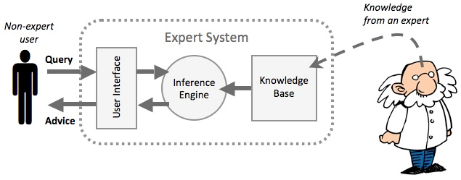
Principe de fonctionnement:
La communication dans un système Expert s’effectue à deux niveaux:
au niveau de l’Expert humain qui instruit le système Expert en lui donnant les règles de raisonnement du domaine (et éventuellement quelques faits connus), il s’agit de la phase d’apprentissage.
au niveau de l’utilisateur qui pose des questions au Système Expert. et reçoit en réponse le résultat du raisonnement de celui-ci

Slide 7
La Problématique
L’orientation scolaire est une étape cruciale dans le cursus scolaire de chaque étudiant, les élèves du collège au Maroc se retrouvent toujours face à cette problématique . lorsqu’on est encore jeune on n’arrive pas encore à trancher sur les choix d’orientation, ce qui empêche un choix qui es plus adapté à nos préférences et nos profils,
De plus, la majorité des écoles ne proposent pas des séances
d’orientation au profit des élèves alors il ne reste que l’effort personnel des étudiants pour fixer leur projet d’études.

Slide 8
Objectif du projet
L’objectif est de créer un système expert qui aide les élèves du collège a choisir la filière a suivre en tronc commun selon les compétences et les perspectives de chaque élève.
Notre système expert va vous poser plusieurs questions en se basant sur les connaissances des experts ,et d’après vos réponses il vous proposera la filière la plus convenable.
L’objectif du projet est de résoudre la problématique d’orientation chez les élèves afin
d’éviter les mauvais choix et mettre la bonne personne au bon endroit

Slide 9

02
Analyse des besoins et conception

Slide 10
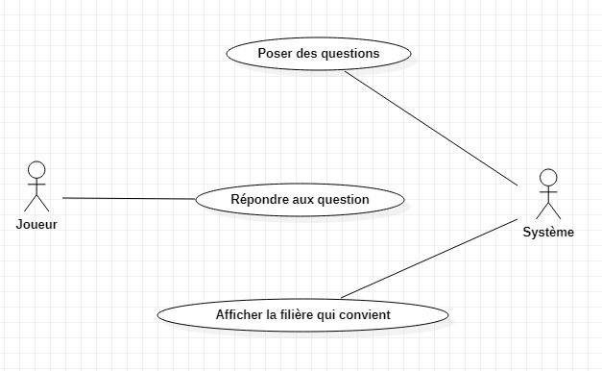
Diagramme de cas d’utilisation

Slide 11
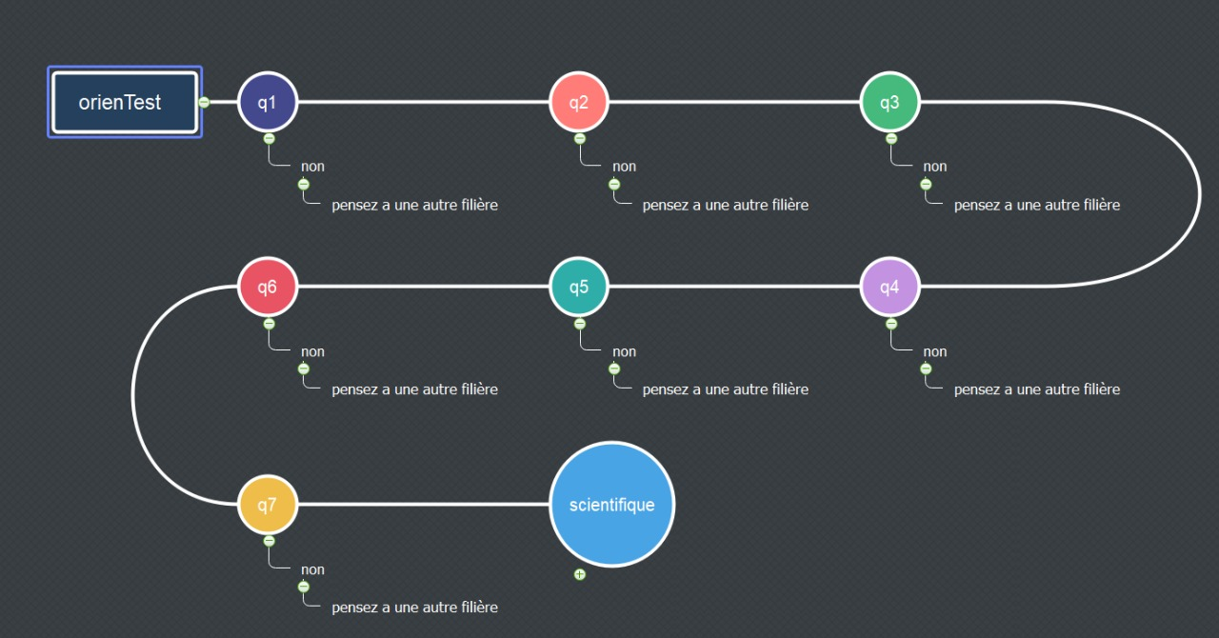
Diagramme d’activité <<filière scientifique>>

Slide 12

01
03
Réalisation

Slide 13

Outils techniques
L’environnement SWI PROLOG
SWI-Prolog est un environnement gratuit et complet pour le langage de programmation Prolog
Langage de programmation PROLOG
PROgrammation LOGique aide a décrire l’ensemble des expressions et des liens logiques pour définir pas à pas la succession d'instructions que l’ordinateur doit exécuter pour résoudre la problématique
Interface graphique XPCE
XPCE est une bibliothèque distribué avec le système SWI-Prolog
XPCE permet de fournir une interface graphique à SWI-Prolog

Slide 14

01
04
Démonstration

Slide 15
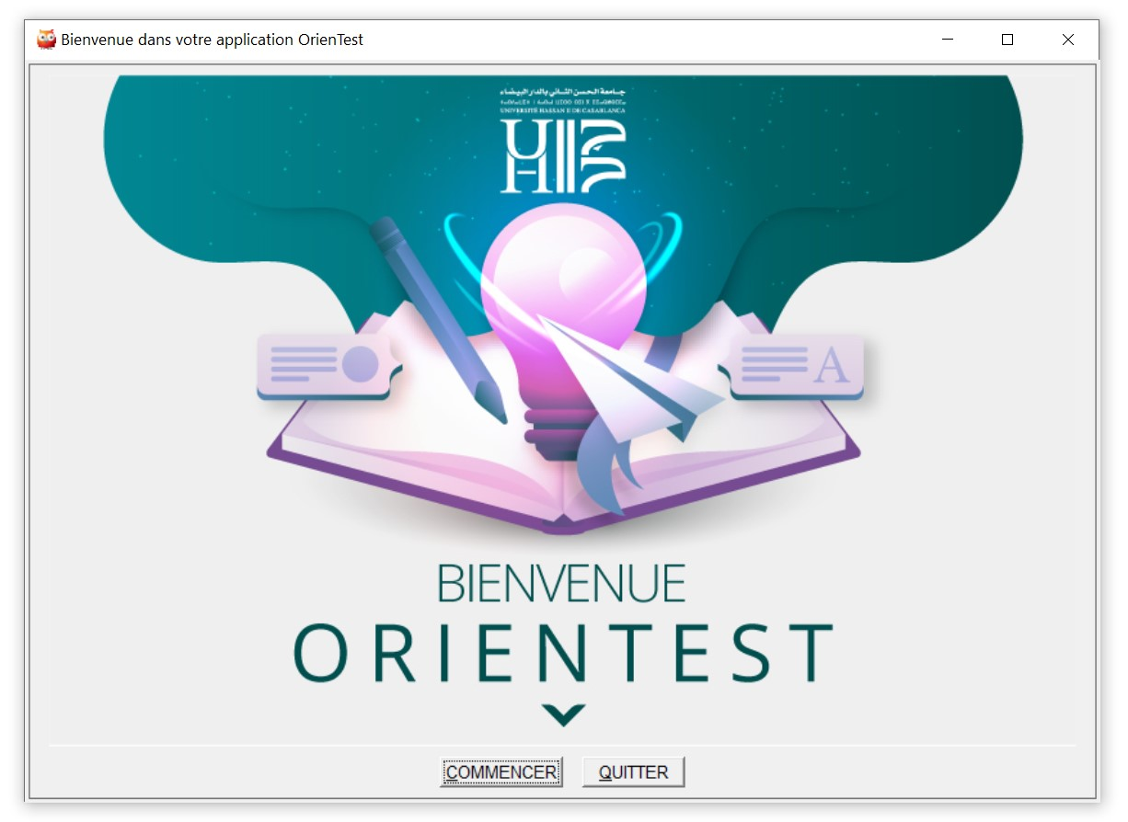
L’interface d’accueil :

Slide 16
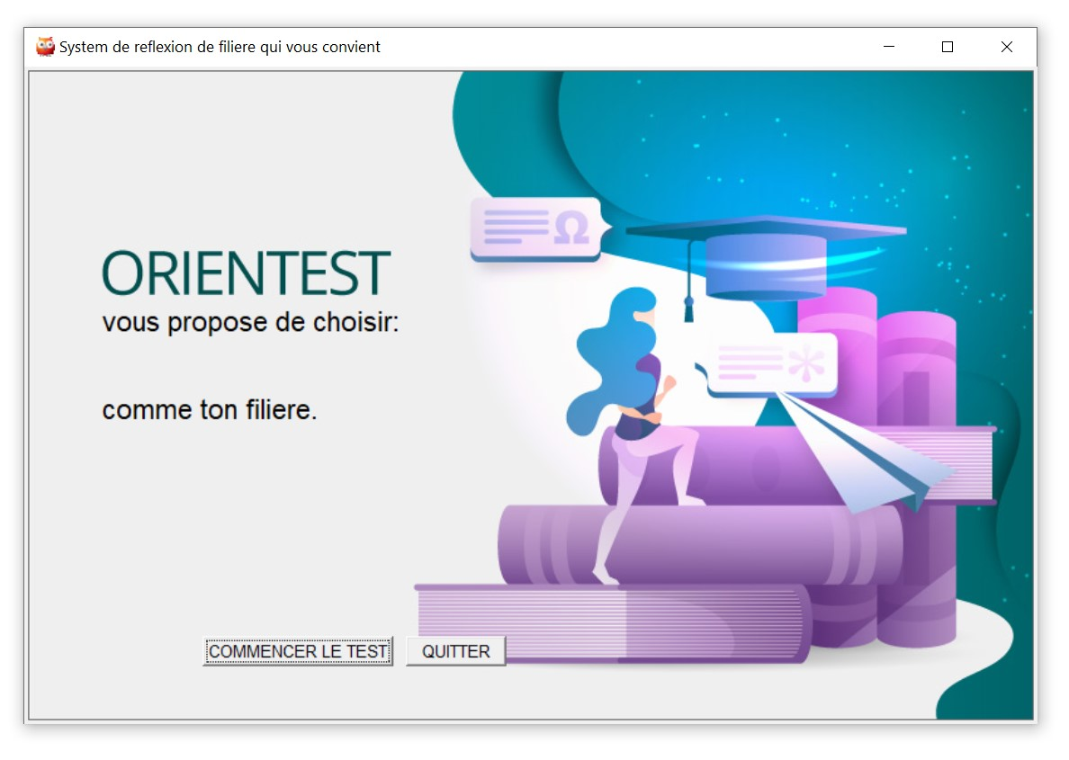
Commencer le test:

Slide 17
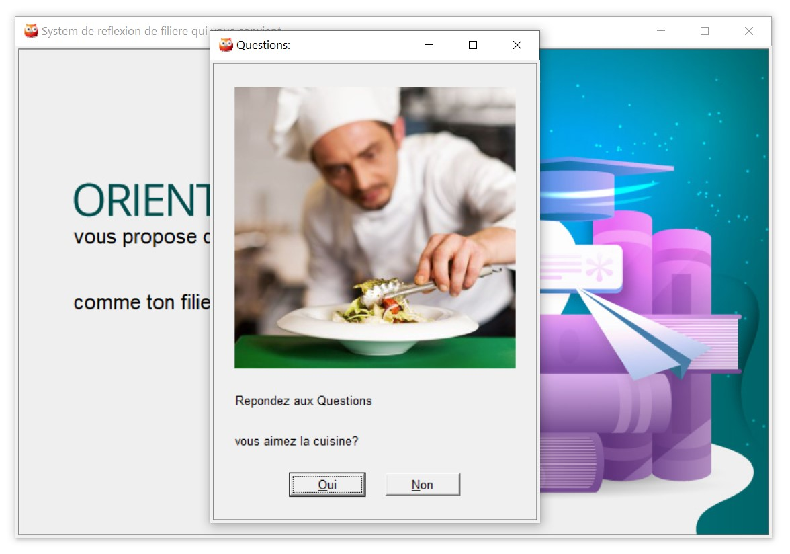
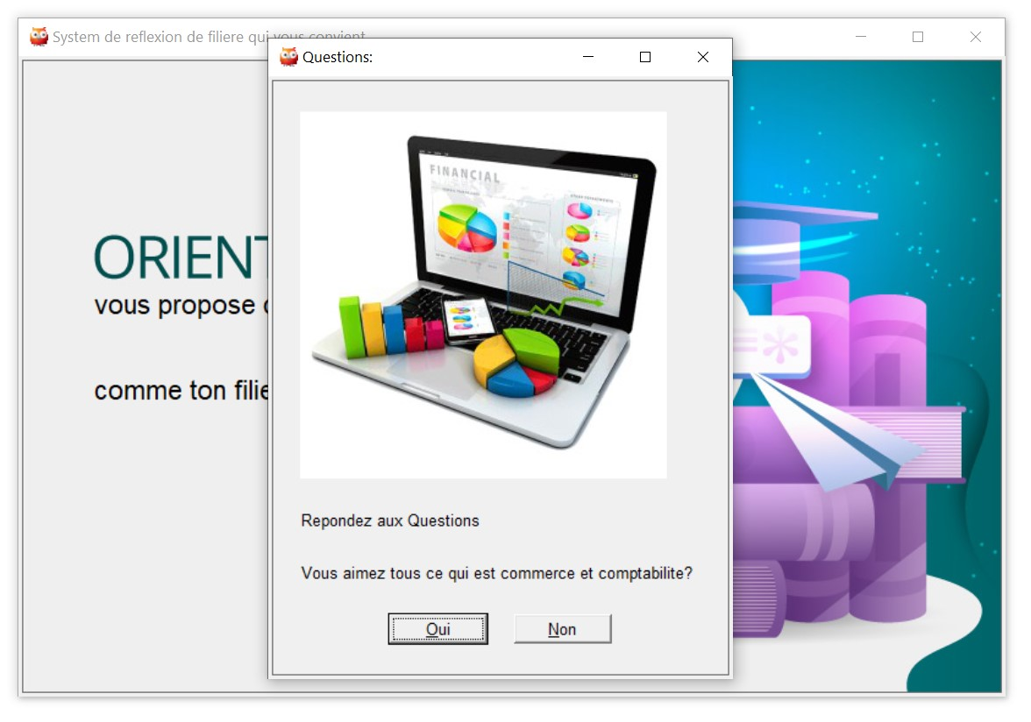
Exemples des questions:

Slide 18
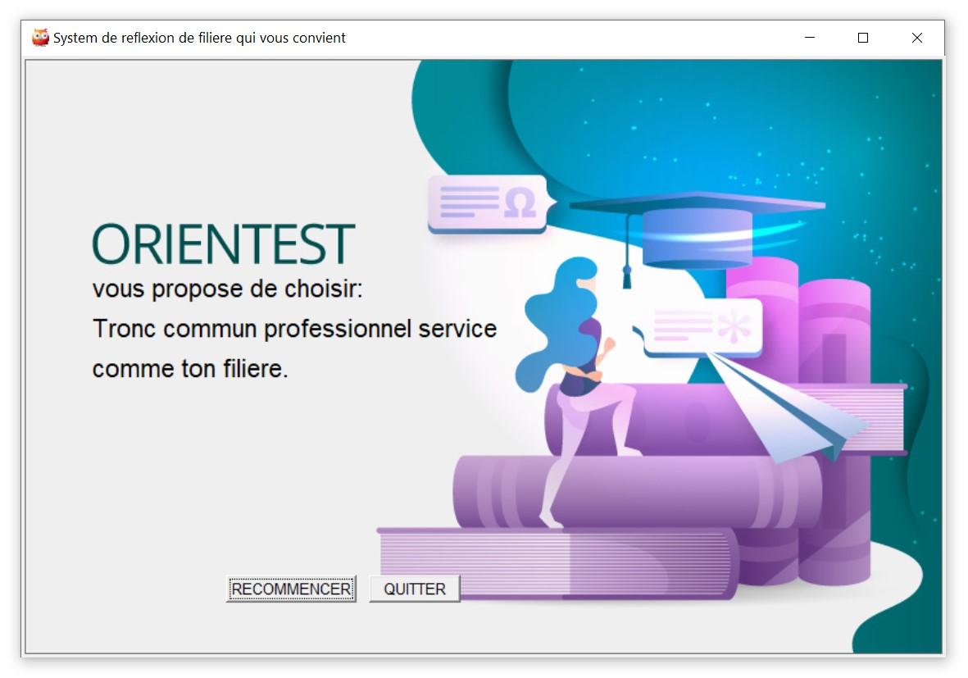
Le résultat final :

Slide 19

01
05
Conclusion

Slide 20

Pour conclure
L’objectif du projet est atteint malgré quelque problèmes qui exigent l’amélioration ,
OrienTest est le premier pas ,nous espérons développer l’idée et généraliser le projet sur toutes les niveaux d’études

Slide 21
Merci
pour votre attention

